Slide 1
Desarrollo del proyecto.
Integradora I
Unidad II: Fases del proyecto
M.G.T.I: Brenda Juárez Santiago
Periodo: Mayo- Agosto

Slide 2

Desarrollo del proyecto.
.
La definición de etapas de desarrollo de un proyecto consiste en la identificación y organización de todas las actividades y procesos importantes que intervienen en la búsqueda de una meta u objetivo.

Slide 3
Fases del desarrollo del proyecto.
.
Su ciclo de vida comprende una serie de etapas entre las que se encuentran las siguientes:
Planificación
Análisis
Diseño
Implementación
Pruebas
Instalación o despliegue
Uso y mantenimiento

Slide 4

Planificación.
.
Las tareas iniciales que se realizarán esta fase inicial del proyecto incluyen actividades tales como la determinación del ámbito del proyecto, la realización de un estudio de viabilidad.

Slide 5

Análisis.
.
La etapa de análisis en el ciclo de vida del software corresponde al proceso mediante el cual se intenta descubrir qué es lo que realmente se necesita y se llega a una comprensión adecuada de los requerimientos del sistema (las características que el sistema debe poseer).

Slide 6

Diseño.
.
En la fase de diseño se han de estudiar posibles alternativas de implementación para el sistema de información que hemos de construir y se ha de decidir la estructura general que tendrá el sistema.

Slide 7

Implementación.
.
Para la fase de implementación hemos de seleccionar las herramientas adecuadas, un entorno de desarrollo que facilite nuestro trabajo y un lenguaje de programación apropiado para el tipo de sistema que vayamos a construir.

Slide 8

Pruebas.
.
la etapa de pruebas tiene como objetivo detectar los errores que se hayan podido cometer en las etapas anteriores del proyecto (y eventualmente corregirlos).

Slide 9
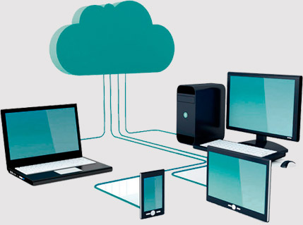
Instalación y despliegue.
.
De cara a su instalación, hemos de planificar el entorno en el que el sistema debe funcionar, tanto hardware como software: equipos necesarios y su configuración física, redes de interconexión entre los equipos y de acceso a sistemas externos.

Slide 10
Material de apoyo.
.
Libros.
Proyectos de Software
https://www.inf.utfsm.cl/~guerra/publicaciones/Gestion%20de%20Proyectos%20de%20Software.pdf
Administración de proyectos de Software
http://www.cua.uam.mx/pdfs/conoce/libroselec/Notas_Admon_de_Proyectos_v2_2.pdf
Videos.
https://youtu.be/VdZRNuB4p7g Modulo 4. Desarrollo de un proyecto de TI
https://youtu.be/BmSOFC0lI0M Cómo mejorar la gestión de proyectos y emprendimientos con Luis Font
https://youtu.be/zysGUTaPMTk Gestión de Proyectos

Slide 11
Referencias.
.
http://elvex.ugr.es/idbis/db/docs/lifecycle.pdf
https://www.ecured.cu/Desarrollo_de_software
http://www.voigtmann.de/es/desarrollo-de-software/
http://www.tesoem.edu.mx/alumnos/cuadernillos/2011.009.pdf
http://arantxa.ii.uam.es/~proyectos/teoria/C5_Proyectos%20de%20desarrollo%20software.pdf

